Slide 1
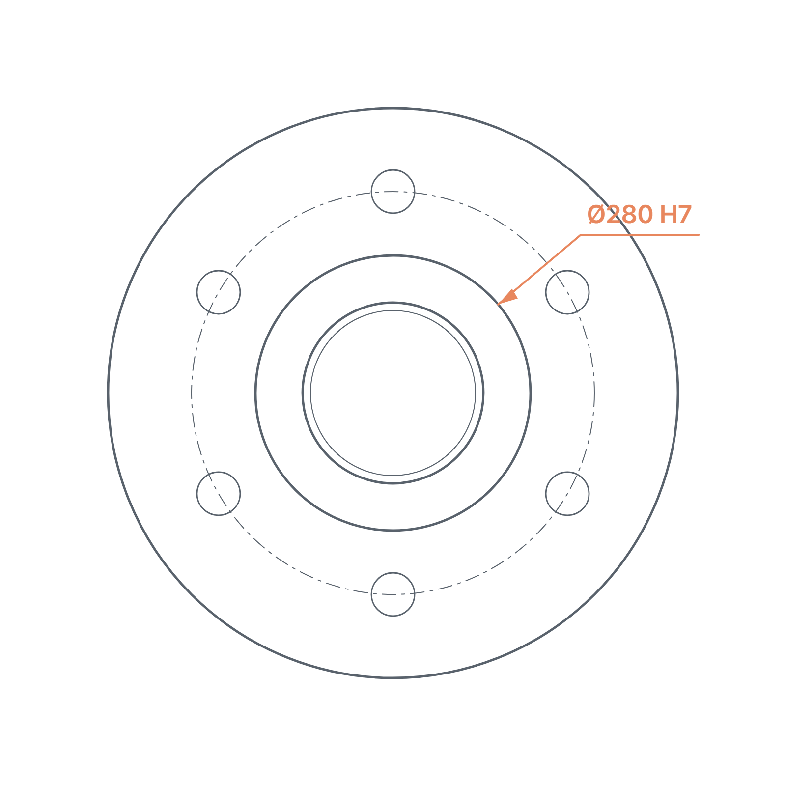
세온정밀
도면대로 깎고,
약속한 날 보냅니다
CNC 선반·머시닝 정밀 부품 가공
시제품 1개부터 양산 3,000개까지
회사소개서 2026
경기도 안산시 단원구
견본
Notes:
표지. 문장은 대표님이 실제로 쓰는 말로 바꿔 드릴 수 있습니다.

Slide 2
세온정밀 회사소개서
02 / 10
회사 개요
15년째 한자리에서
금속 부품을 깎고 있습니다
반도체 장비와 자동화 설비에 들어가는 축·블록·브래킷을 주로 만듭니다.
도면 검토부터 출하 검사까지 한 공장 안에서 합니다.
설립
직원
공장
위치
2011년
14명
660㎡
반월국가산업단지
15년째 같은 자리
가공 9 · 품질 2 · 사무 3
약 200평, 단층
경기도 안산시 단원구
견본
Notes:
[고객 확인] 설립 연도·직원 수·공장 면적·위치·주력 분야는 모두 손님 자료로 바꿉니다.

Slide 3
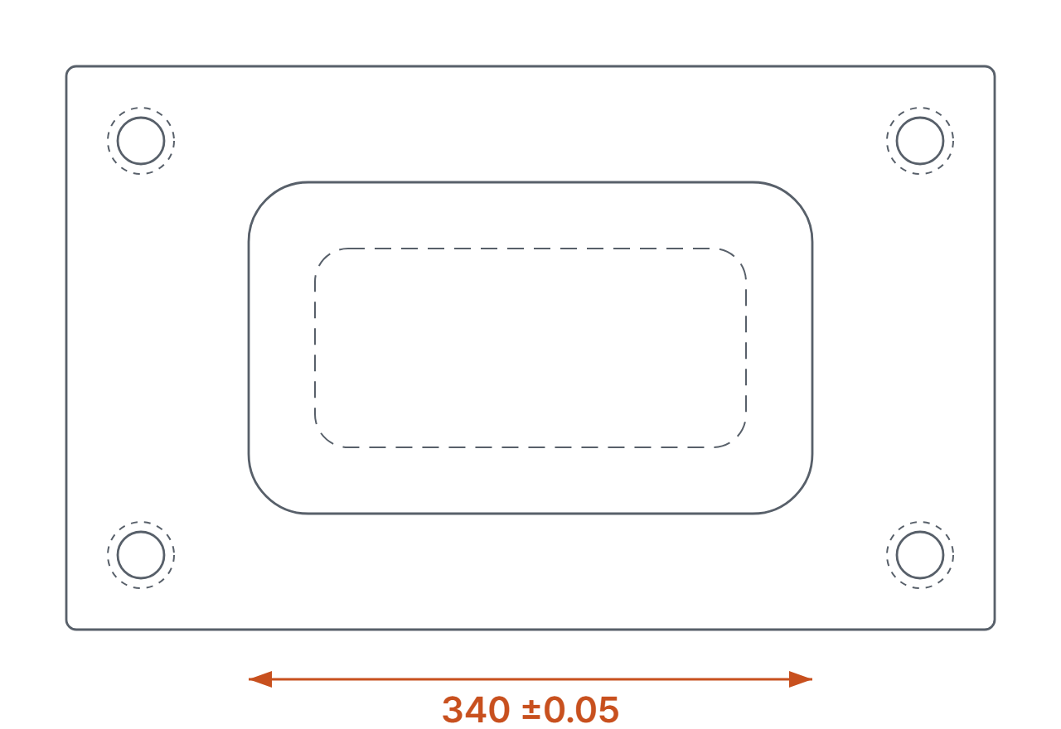
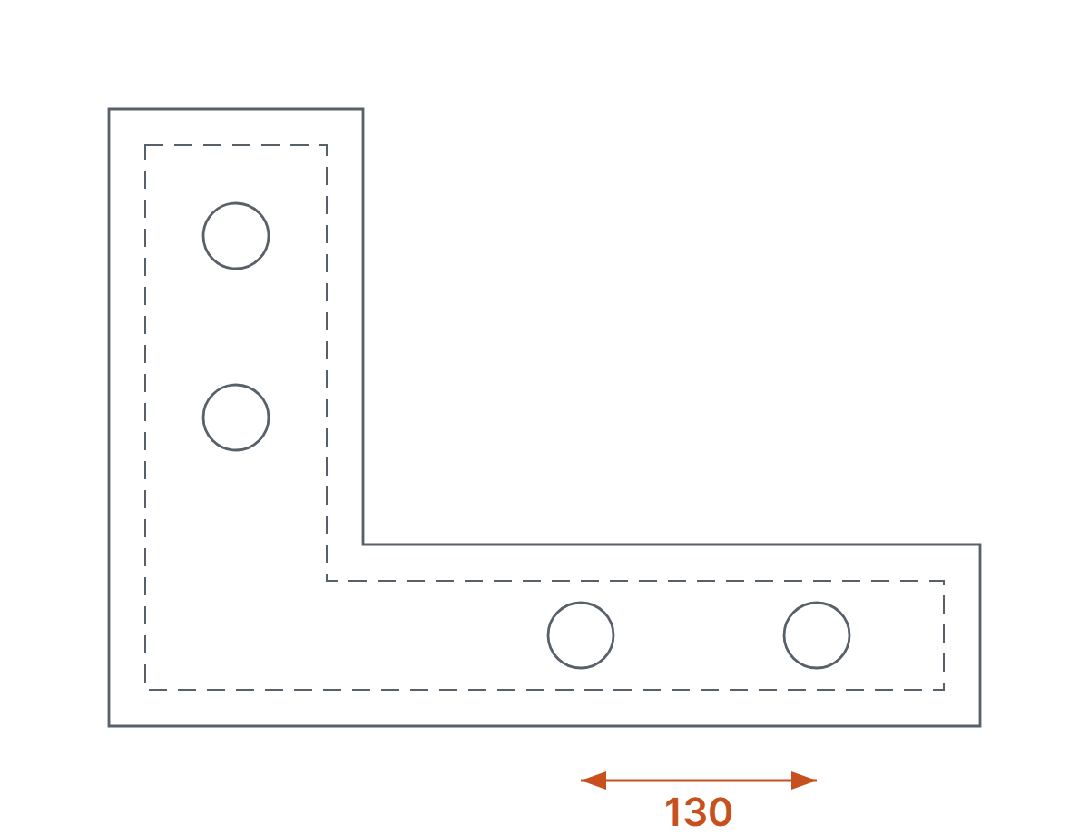
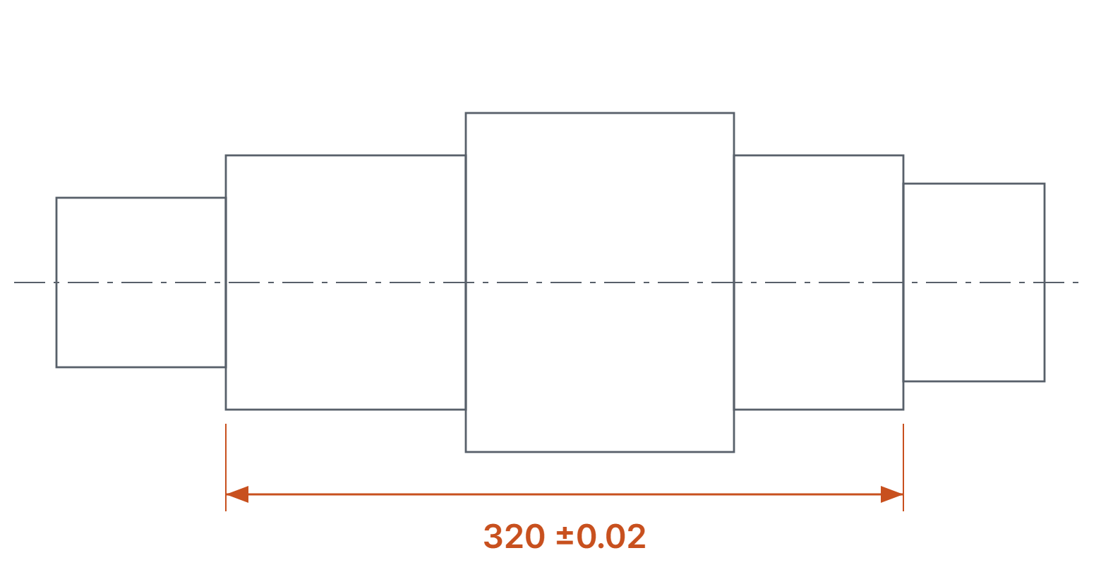
세온정밀 회사소개서
03 / 10
하는 일
세 가지 일을 합니다
CNC 선반 가공
머시닝센터 가공
후처리까지 한 번에
축·부싱·플랜지·노즐처럼
둥근 부품
블록·브래킷·하우징·지그처럼
각진 부품
아노다이징·무전해 니켈 도금·
열처리·연마를 협력 업체와 연결
지름 3~250mm, 길이 500mm까지
최대 800 × 500 × 450mm
완성품 상태로 납품
견본
Notes:
[고객 확인] 가공 가능 크기와 후처리 협력 범위.

Slide 4
세온정밀 회사소개서
04 / 10
소재
자주 다루는 소재
구분
소재
많이 쓰는 곳
알루미늄
A6061 · A7075 · A5052
가벼운 브래킷, 장비 커버, 지그
스테인리스
SUS303 · SUS304 · SUS316L
약품·물이 닿는 부품, 노즐
탄소강 · 합금강
S45C · SCM440 · SKD11
축, 기어 소재, 금형 부품
비철
황동 C3604 · 동 C1100
전극, 커넥터, 부싱
엔지니어링 플라스틱
POM · PEEK · MC나일론
절연 부품, 가이드, 롤러
표에 없는 소재도 도면과 함께 물어봐 주세요.
견본
Notes:
[고객 확인] 실제로 자주 다루는 소재만 남깁니다.

Slide 5
세온정밀 회사소개서
05 / 10
설비
보유 설비
CNC 선반
지름 250mm급 4대, 65mm급 2대(봉재 자동 공급)
6
가공 설비
15 대
복합 선반
밀링 겸용, Y축
1
머시닝센터 3축
테이블 1,000 × 500mm 3대, 800 × 450mm 2대
5
머시닝센터 4축
로터리 테이블
1
측정 장비는 7쪽에
따로 적었습니다
범용 선반 · 밀링
단품 수정·급한 보수용
2
견본
Notes:
[고객 확인] 설비 대수·사양(제조사·모델명은 손님이 원하면 추가). 합계 15대는 표에서 자동 계산.

Slide 6
세온정밀 회사소개서
06 / 10
진행 순서
도면을 보내 주시면
이렇게 진행합니다
01
02
03
04
05
도면 접수
견적
시제품
양산
출하
PDF·DWG·STEP 파일과
수량·소재·후처리·납기
영업일 1~2일 안에
단가와 납기 회신
보통 5~7일,
첫 제품 치수 확인 후 발송
승인 후 일정 확정,
진행 중간에 알림
출하 검사·성적서,
택배 또는 직접 납품
급한 건은 접수할 때 말씀해 주세요. 가능한 날짜를 먼저 알려 드리고 시작합니다.
견본
Notes:
[고객 확인] 견적 회신 기간, 시제품 기간은 손님 실제 평균으로.

Slide 7
세온정밀 회사소개서
07 / 10
품질
재는 것까지가 가공입니다
±0.01mm 공차까지 상시 가공합니다.
1
초품 검사
첫 1개를 도면 치수
전체로 확인
측정 장비
3차원 측정기 1대
2
공정 중 검사
정해 둔 간격마다
주요 치수 확인
윤곽·표면 거칠기 측정기 1대
하이트 게이지 · 마이크로미터
3
출하 검사
수량·외관·치수 확인,
요청 시 성적서
핀 게이지 · 블록 게이지 세트
견본
Notes:
[고객 확인] 측정 장비 목록, 상시 가공 공차(±0.01mm), 성적서 양식.

Slide 8
세온정밀 회사소개서
08 / 10
숫자로 보는 세온정밀
작년 한 해 기록입니다
42 곳
130 종
거래처
월 평균 출하 품목
97.6 %
81 %
약속한 날 출하 비율
다시 주문한 거래처
2025년 1~12월 출하 기록 기준
견본
Notes:
[고객 확인] 네 숫자 모두 손님 출하 기록에서 다시 계산합니다. 근거 없는 숫자는 싣지 않습니다.

Slide 9
세온정밀 회사소개서
09 / 10
납품 분야
이런 장비에 들어갑니다
01
02
반도체 · 디스플레이 장비
공장 자동화 설비
진공 챔버 주변 블록, 리프트 핀 가이드, 노즐
그리퍼 손가락, 실린더 브래킷, 센서 고정대
03
04
계측 · 검사 장비
연구소 시제품
측정 지그, 기준 블록, 고정 플레이트
실험 장치 부품 1~10개 단위 가공
견본
Notes:
[고객 확인] 실제 납품 분야와 예시 부품. 거래처 이름·로고는 거래처 허락을 받은 경우에만 싣습니다.

Slide 10
세온정밀 회사소개서
10 / 10
견적 문의
도면 한 장이면
견적을 드립니다
함께 보내 주세요
연락처
도면 파일 (PDF · DWG · STEP)
031-000-0000
수량
quote@example.com
소재
평일 8:30 – 17:30
경기도 안산시 단원구 ○○로 00
후처리 (도금 · 아노다이징 등)
받고 싶은 날짜
견본
Notes:
[고객 확인] 전화·이메일·주소·영업시간. 견본은 가짜 표기입니다.

